Slide 1









Presentasi
NETWORK HARBAS
INACOMP 1.0

Slide 2
Case 1
There is a problem with the VOICE networks. Somehow all IP Phone does not call each other it's better to check right now, what happened, and fix it.
Penyelesaian
Terdapat masalah pada VOICE networks. Ip phone tidak bisa mendapatkan dial number.
Berikut konfigurasi yang harus diperbaiki:
- Memperbaiki dhcp pool VOICE-NETWORKS di TELEPHONY SERVICE. Karena default route, dan ip option nya tidak sesuai
- Memperbaiki konfigurasi telepony service di bagian max-ephone, dan auto assign harus sama atau lebih jumlah ip phone
- Mengaktifkan mode trunk di SW-VOICE pada gig 0/1
- Menghapus sw acc vl 100 dan mengubah menjadi sw voice vlan 100 pada SW-VOICE

Slide 3
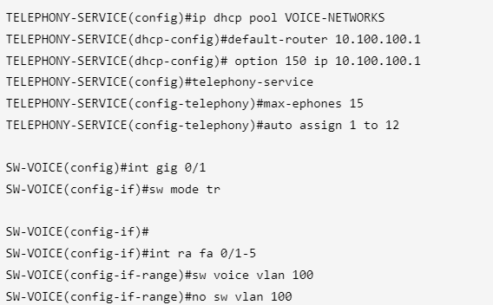
Konfiguasi Case 1

Slide 4
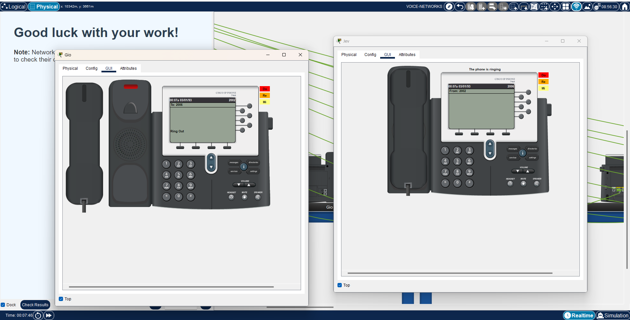
Bukti Keberhasilan Case 1
Semua Ip phone sudah bisa saling melakukan panggilan

Slide 5

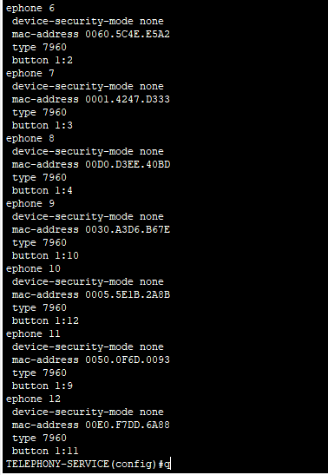
Bukti Keberhasilan Case 1
Semua ip phone sudah terdaftar dial number

Slide 6
Case 2
Please check to make sure that only Admin-PC can connect to his switch, don't let another
PC use that port.
Penyelesaian
Disini kita disuruh pengamanan agar hanya Admin PC saja yang hanya bisa konect SW-DATA, dan jangan biarkan pc lain menggunakan port itu
Berikut konfigurasi yang harus diperbaiki:
- Disini saya menambahkan konfigurasi port security pada interface fa0/2
- Saya mengaktifkan sw port security, lalu menambahkan mac address Admin-PC
- saya menggunakan violance mode restrict agar port tidak shutdown jika terdapat mac address yang tidak sesuai mencoba mengakses /mencolok switch maka nanti akan muncul alert di switchnya.
- Dan terdapat kesalahan konfigurasi pada pc admin default gatewaynya tidak sesuai. Jadi saya mengubahnya

Slide 7
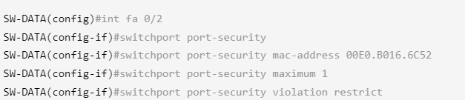
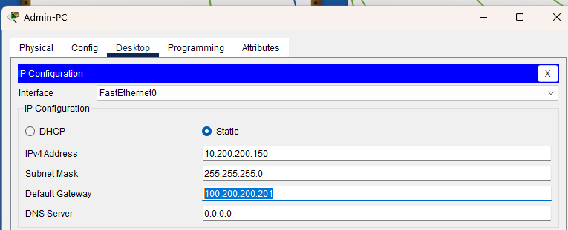
Konfiguasi Case 2
Ubah default gateway Admin-PC sesuai dengan router nat 1 / nat 2 dengan ip 100.200.200.201 / 100.200.200.202

Slide 8
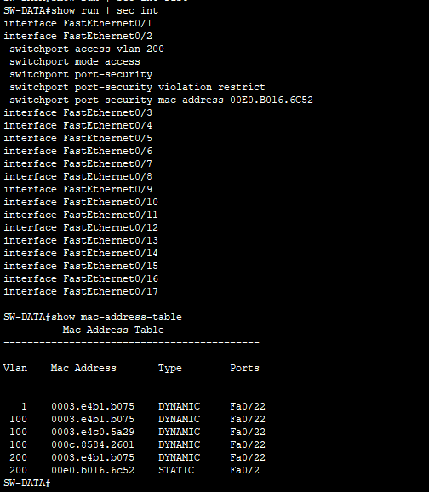
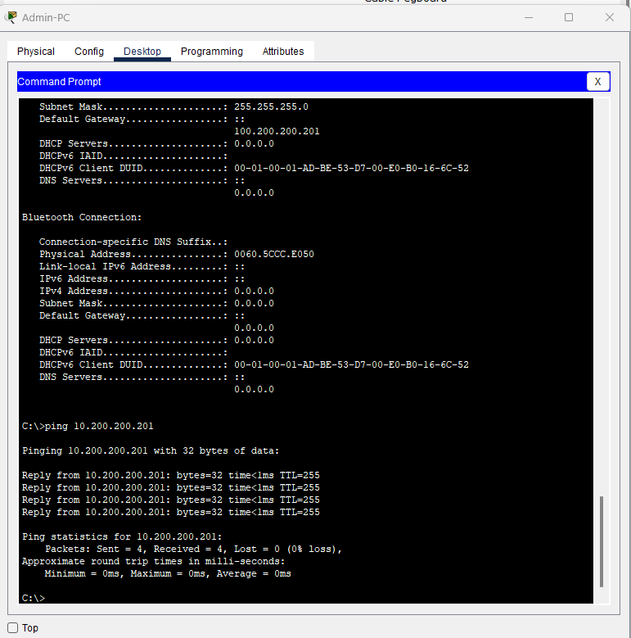
Bukti Keberhasilan Case 2
Mac-address table pada port fa 0/2 hanya menampilkan mac address Admin-PC saja. Dan disini pc admin bisa melakukan ping ke gateway

Slide 9
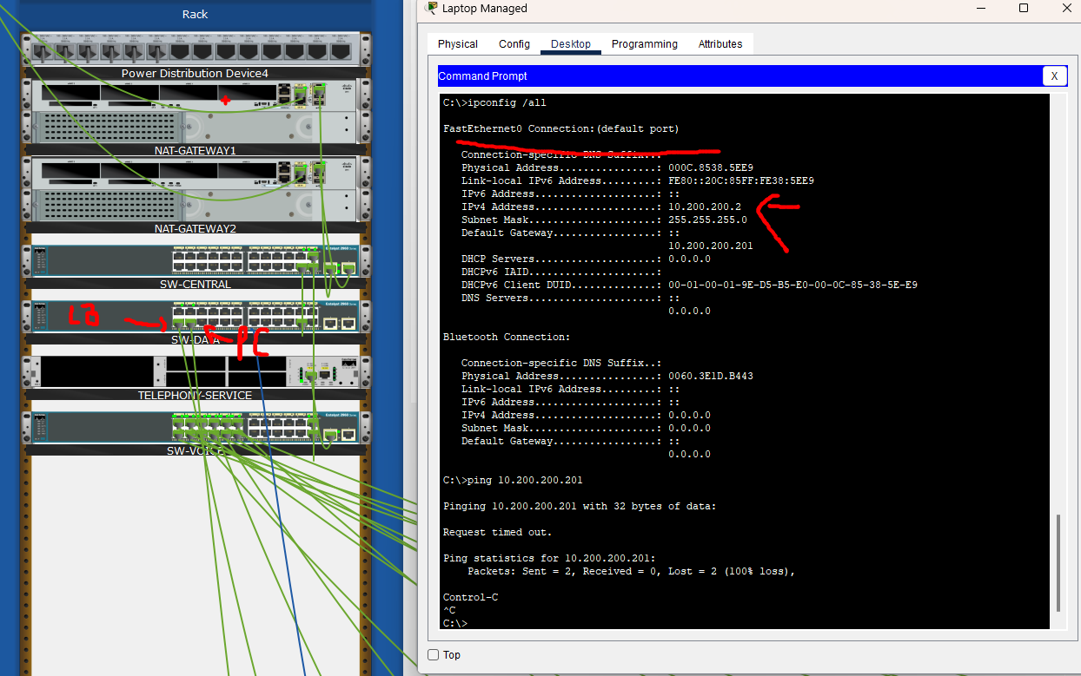
Bukti Keberhasilan Case 2
PC-Admin bisa menghubungkan ke switch dan berhasil melakukan ping, sedangkan laptop yang saya config ip dengan segment yang sama saya coba hubungkan ke port fa0/2 di SW-DATA tidak bisa melakukan ping

Slide 10
Case 3
Warrior of the Net can't access Public-FTP.
Penyelesaian
Terdapat masalah pada public ftp. Client WARRIOR-OF-THE-NET tidak bisa melakukan ftp ke server PUBLIC-FTP
Berikut konfigurasi yang harus diperbaiki:
- Di latop WARRIOR-OF-THE-NET belum melakukan konfigurasi default gateway, jadi saya menambahkan default gateway mengarah ke CORERTR-PUSTIKOM
- Lalu saya juga menambahkan default route pada Router CORERTR-PUSTIKOM mengarah ke FTP-FW1
- Saya juga mencoba menonaktifkan secrutiy level pada interface gig 1/2 dengan 0 untuk melakukan debug dan ternyata client sudah berhasil melakukan ping ke CORERTR-PUSTIKOM, dan FTP-FW1, hanya saja client masih belum bisa mengakses ftp server..
- Dan juga di ftp server perlu di aktifkan dulu service ftp nya.

Slide 11
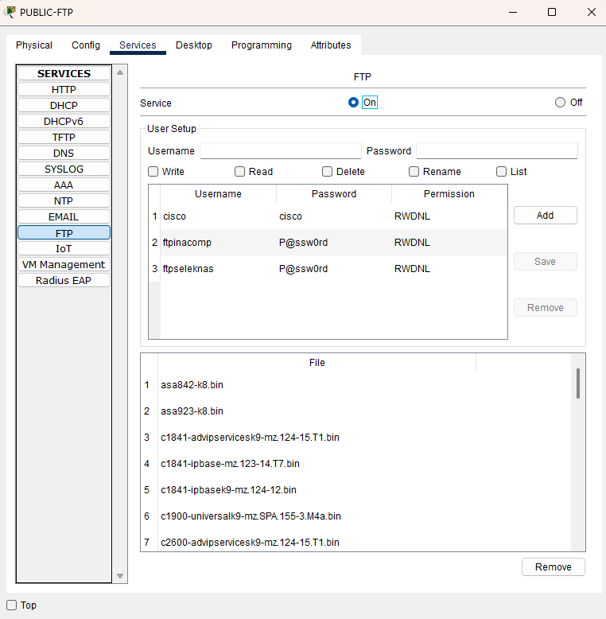
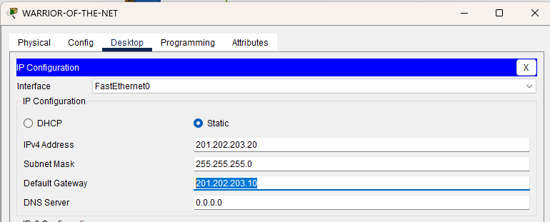
Konfiguasi Case 3
Menambahkan default gateway ke arah CORERTR-PUSTIKOM
Enable Service FTP pada PUBLIC-FTP
Menambahakn default route pada CORERTR-PUSTIKOM

Slide 12
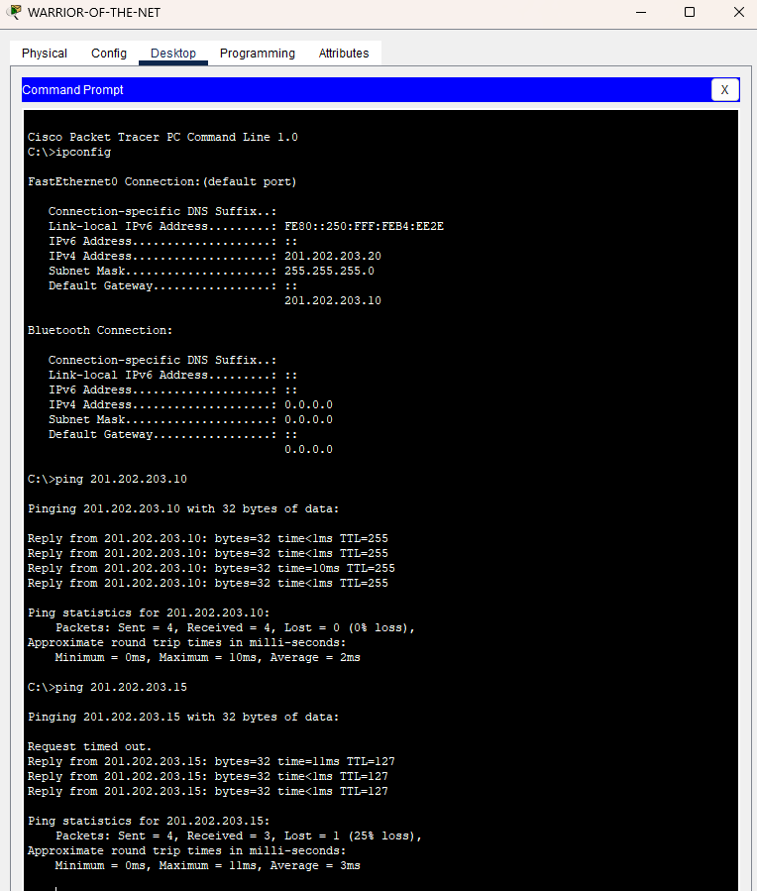
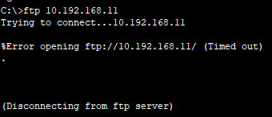
Bukti Keberhasilan Case 3
Laptop WARRIOR-OF-THE-NET bisa ping ke Router, dan FW-FTP, hanya saja masih belum bisa connect ke ftp server

Slide 13


TERIMA KASIH

Slide 14


OUR SPONSORS

Slide 15



PENGHARGAAN DAN HADIAH
JUARA 1
JUARA 2
JUARA 3
UANG PEMBINAAN SEJUMLAH RP.1.500.000
SERTIFIKAT JUARA
TROFI
HOSTING 1 TAHUN
UANG PEMBINAAN SEJUMLAH RP.1.000.000
SERTIFIKAT JUARA
TROFI
HOSTING 1 TAHUN
UANG PEMBINAAN SEJUMLAH RP.700.000
SERTIFIKAT JUARA
TROFI
HOSTING 1 TAHUN

Slide 16
PENGHARGAAN DAN HADIAH
JUARA 1
JUARA 2
JUARA 3
UANG PEMBINAAN SEJUMLAH RP.1.500.000
SERTIFIKAT JUARA
TROFI
HOSTING 1 TAHUN
UANG PEMBINAAN SEJUMLAH RP.1.000.000
SERTIFIKAT JUARA
TROFI
HOSTING 1 TAHUN
UANG PEMBINAAN SEJUMLAH RP.700.000
SERTIFIKAT JUARA
TROFI
HOSTING 1 TAHUN

Slide 17

PENGHARGAAN DAN HADIAH
FINALIS
E-SERTIFIKAT
MERCHANDISE

Slide 18


TIMELINE
Technical Meeting Final
Online
30 Mei 2025
Babak FInal CP & Cisco Networking
Offline
3 Juni 2025
Pengumuman Juara
Hybrid
4 Juni 2025

Slide 19
BABAK FINAL
3 JUNI 2025
UNJ KAMPUS A

Slide 20
DETAIL PERLOMBAAN

Slide 21

ABOUT CISCO NETWORKING
Cisco Networking Competition merupakan ajang yang menguji kemampuan peserta dalam merancang, mengonfigurasi, dan memecahkan masalah jaringan komputer. Dalam kompetisi ini, peserta akan menyelesaikan serangkaian tantangan yang dirancang khusus untuk menguji pemahaman dan keterampilan dalam berbagai aspek jaringan komputer, seperti routing dan switching, keamanan jaringan, troubleshooting, dan network design.

Slide 22

KETENTUAN PENILAIAN(CN)
PKA (70%)
Presentasi (30%)

Slide 23

ALAT & PLATFORM (CN)
Alat yang diperlukan :
Platform yang digunakan:
Laptop
CISCO PACKET TRACER 8.2.2

Slide 24

RUNDOWN DAN TEKNIS PERLOMBAAN(CN)
🕗Pengerjaan PKA selama 2 jam 30 menit ( 09.00 – 11.30 )
📌 PKA akan diberikan pada saat perlombaan
📌Pengumpulan paling lambat jam 11.30 di google form jika tidak mengumpulkan maka nilai 0
🕗Pengerjaan PPT untuk presentasi ( 09.15 - 12.00 )
📌 Template PPT akan diberikan pada saat perlombaan
📌 Template akan dibagikan 15 menit setelah pengerjaan PKA dimulai
Pengumpulan paling lambat jam 12.00 di google form jika tidak mengumpulkan maka nilai 0
🕚Pemaparan PPT hasil pengerjaan masing-masing tim ( 12.00 - 13.00 )
📌 Urutan presentasi akan ditentukan secara acak menggunakan Spin Wheel

Slide 25
KISI-KISI PERLOMBAAN
KISI-KISI PERLOMBAAN CISCO NETWORKING COMPETITION TERDIRI DARI IPV4 ADDRESSING, BASIC CONFIGURATION, VLAN CONFIGURATION, VIRTUAL TRUNKING PROTOCOL, SPANNING TREE PROTOCOL, LINK AGGREGATION, FHRP, STATIC ROUTING. DYNAMIC ROUTING PROTOCOL, DHCP, VPN, ACCESS CONTROL LIST, PORT SECURITY, NETWORK ADDRESS TRANSLATION, REMOTE SSH, VOIP, SERVICES.

Slide 26
RUNDOWN FINAL
Agenda Hari Pertama – Selasa, 3 Juni 2025
WAKTU
DURASI
AGENDA
07.00 – 08.00 60 menit Registrasi Peserta dan Tamu Undangan
08.00 – 08.05 5 menit Opening oleh MC
08.05 – 08.10 5 menit Menyanyikan Lagu Indonesia Raya
08.10 – 08.15 5 menit Menyanyikan Lagu Mars UNJ
08.15 – 08.30 15 MENIT SAMBUTAN KETUA PELAKSANA & KETUA PRODI
08.30 – 08.55 25 MENIT PENGENALAN 12 FINALIS
08.55 – 09.00 5 MENIT PERSIAPAN MENGERJAKAN SOAL
09.00 – 13.00 240 MENIT PENGERJAAN SOAL PERLOMBAAN
13.00 – 14.00 60 MENIT ISHOMA (ISTIRAHAT, SHOLAT, MAKAN)
14.00 – 14.15 15 MENIT BERALIH KE RUANGAN PERLOMBAAN
14.15 – 14.30 15 MENIT PENUTUPAN ACARA
14.30 – 14.45 15 MENIT DOKUMENTASI

Slide 27
RUNDOWN FINAL
Agenda Hari Kedua – Rabu, 4 Juni 2025
WAKTU
DURASI
AGENDA
13.00 – 14.00
60 menit
Pembukaan Acara Gebyar Technopreneurship Dies Natalis UNJ ke-61
14.00 – 16.00
120 menit
Pameran Gebyar Technopreneurship Dies Natalis UNJ ke-61
60 menit
16.00 – 17.00
Pengumuman Juara INACOMP 1.0
20 menit
16.00 – 17.00
Penutupan Acara Gebyar Technopreneurship Dies Natalis UNJ ke-61

Slide 28
TATA TERTIB
Hal yang perlu dipersiapkan peserta: laptop, dan platform yang digunakan.
Tidak dibenarkan menggunakan internet / AI pada saat pengerjaan PKA
Tidak dibenarkan menggunakan peralatan (hardware/software) di luar ketentuan yang ada.
Peserta tidak dibenarkan berkonsultasi atau mendapat arahan teknis dari siapapun tentang pekerjaan pada waktu kegiatan berlangsung kecuali pihak juri.
Barang bawaan peserta yang bukan merupakan peralatan yang harus dipersiapkan wajib dikumpulkan pada tempat yang telah disediakan.
Peserta dianjurkan hadir pada saat technical meeting. Jika peserta tidak hadir technical meeting, peserta masih diperbolehkan untuk mengikuti lomba dengan menanggung sendiri resiko yang ada.

Slide 29
TATA TERTIB
Peserta wajib hadir 30 menit sebelum pembukaan babak final INACOMP 1.0 dimulai dan mengisi daftar hadir yang telah disediakan.
Waktu total perlombaan adalah 4 jam. Peserta yang selesai lebih cepat dari waktu yang telah ditentukan dapat meghubungi panitia dan menunggu di area perlombaan hingga perlombaan selesai.
Peserta yang tidak dapat melanjutkan lomba karena sakit atau hal-hal lainnya ditengah perlombaan dinyatakan telah selesai mengerjakan soal, gugur, atau mengundurkan diri.
Kegagalan pekerjaan tidak diberikan toleransi (belum di-save, hasil pengerjaan gagal, atau kegagalan lainnya).

Slide 30
TATA TERTIB
Kerusakan peralatan (hardware/software) akibat kesalahan prosedur yang dilakukan peserta akan menjadi tanggung jawab peserta itu sendiri.
Peserta wajib mematuhi SOP yang ada. Jika peserta mengalami kendala, maka wajib untuk menghubungi panitia.
Pelanggaran terhadap tata tertib akan diberikan sanksi berupa teguran hingga diskualifikasi peserta.
Peserta dilarang membocorkan soal kepada tim lain maupun pihak luar.

Slide 31
TATA TERTIB
Pada babak final secara offline, peserta diperbolehkan mengajak pendamping dengan ketentuan sebagai berikut:
1. Jumlah pendamping maksimal 1 orang.
2. Pendamping berasal dari institusi yang sama.
3. Pendamping menunggu di ruangan yang disediakan oleh panitia.
4. Pendamping hanya mengawal peserta lomba dan tidak diperbolehkan membantu peserta selama perlombaan berlangsung.
5. Apabila diketahui membantu peserta, maka tim akan didiskualifikasi.

Slide 32
Q&A

Slide 33
TERIMA KASIH

